Slide 1
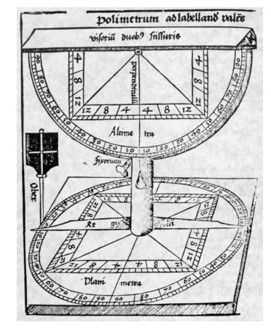
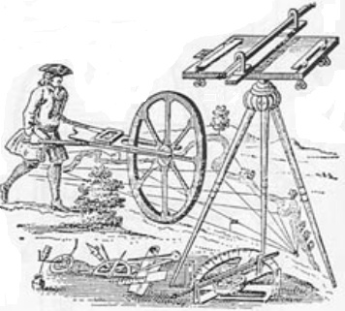
PLANIMETRÍA
EL TEODOLITO
POLIMETRUM

Slide 2
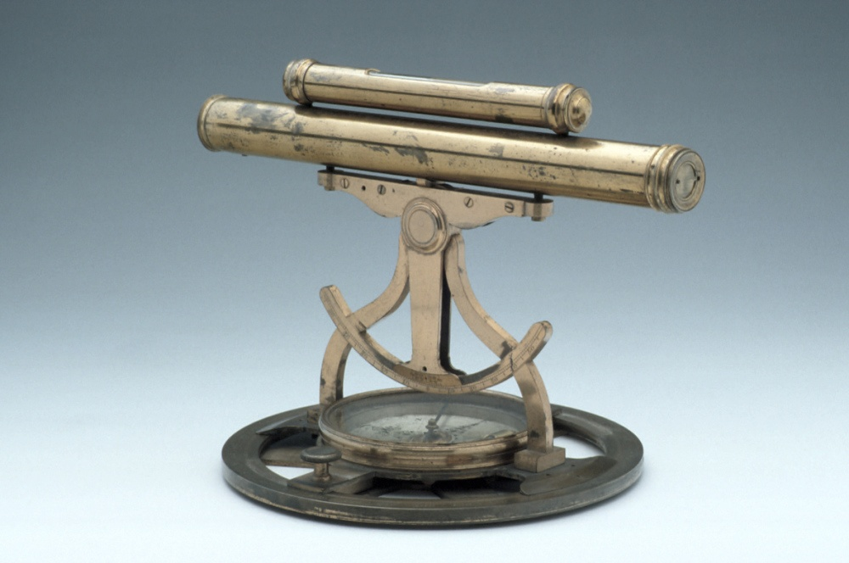
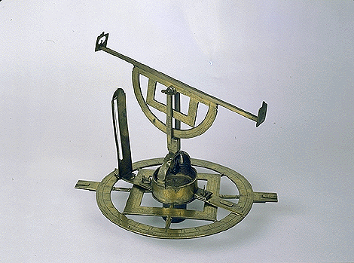
PLANIMETRÍA
EL TEODOLITO
POLIMETRUM

Slide 3
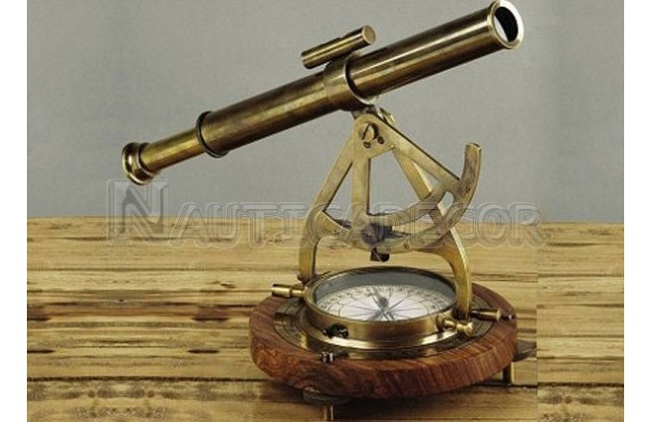
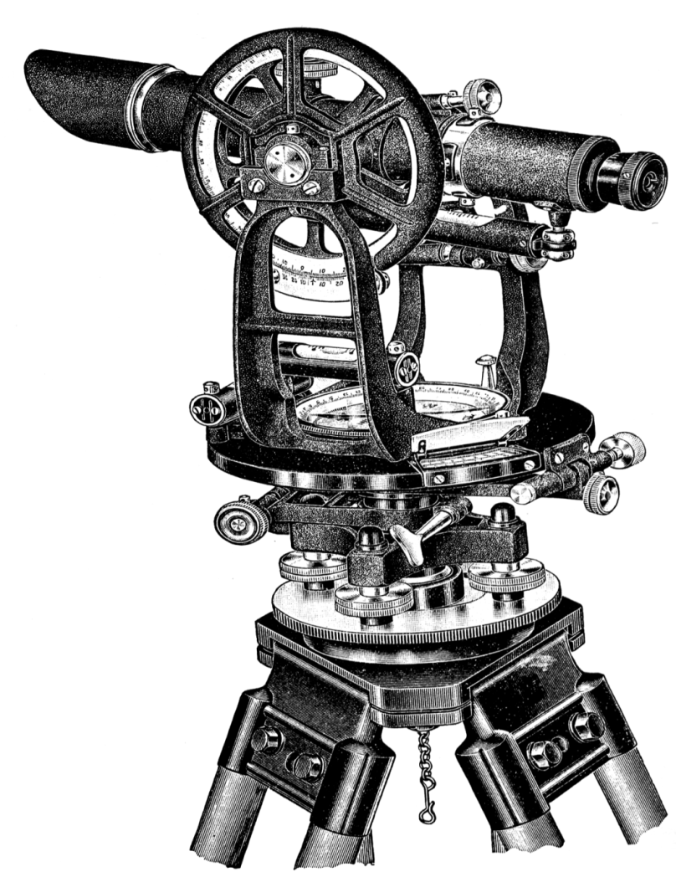
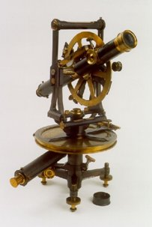
PLANIMETRÍA
EL TEODOLITO

Slide 4
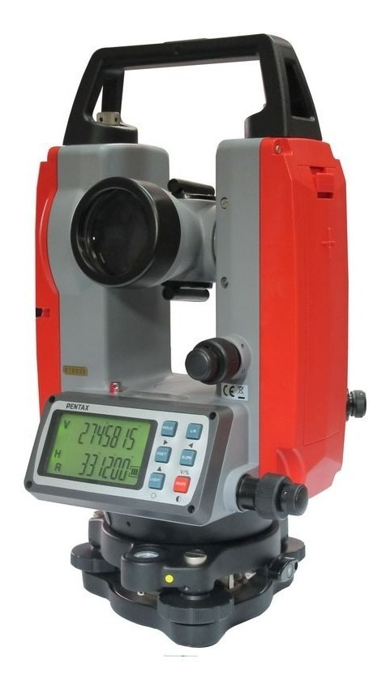
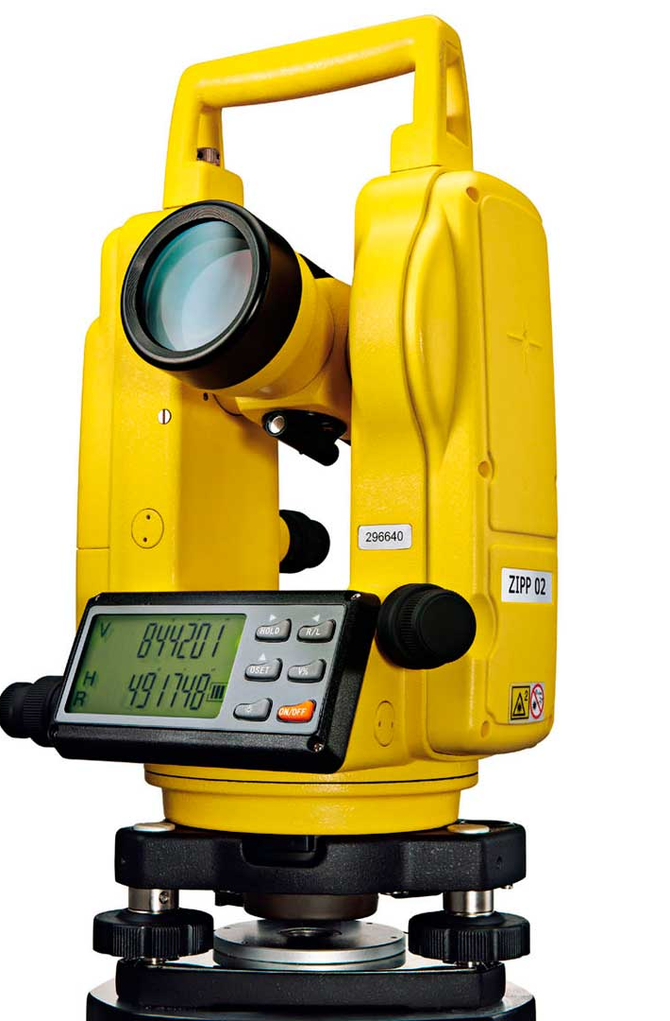
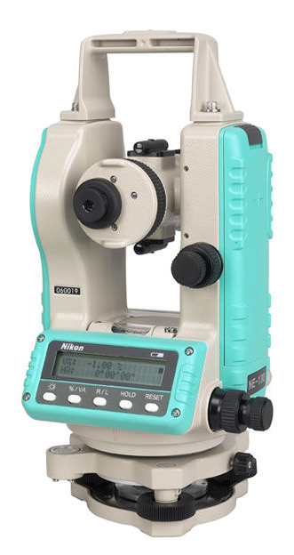
PLANIMETRÍA
EL TEODOLITO

Slide 5
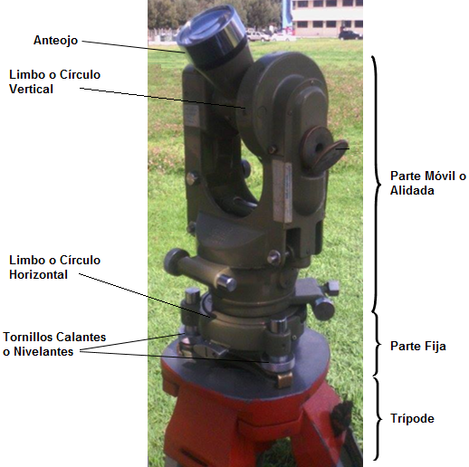
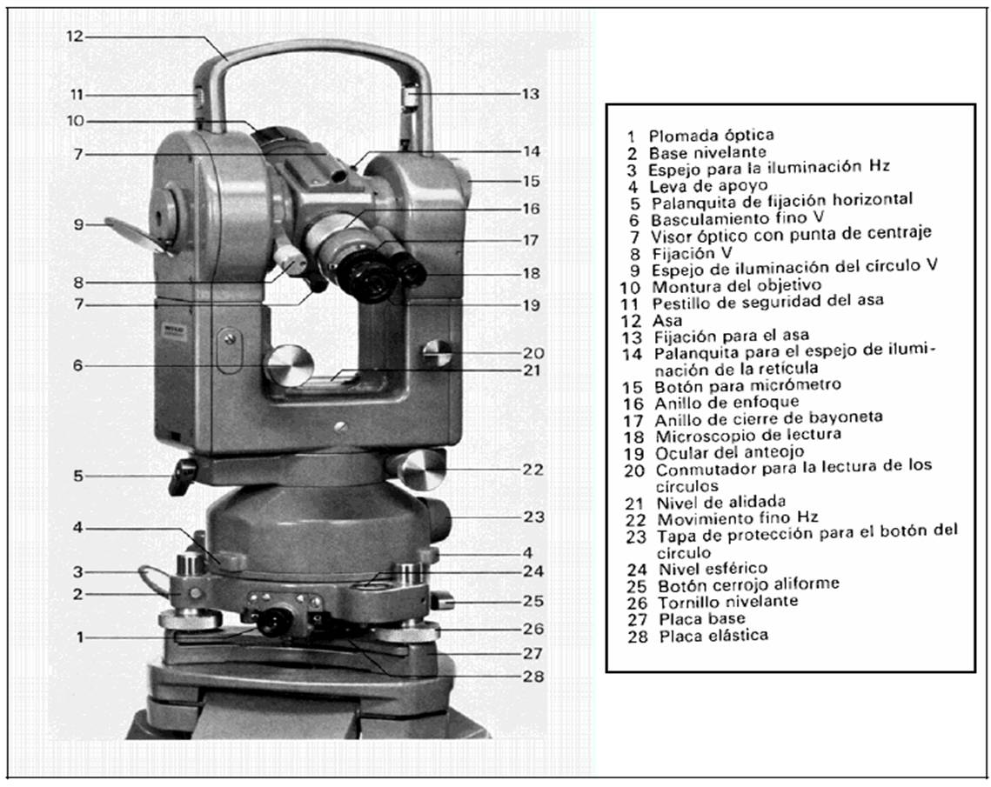
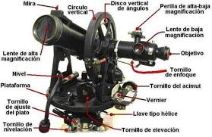
PLANIMETRÍA
EL TEODOLITO
PARTES
Partes Principales
Partes Secundarías

Slide 6
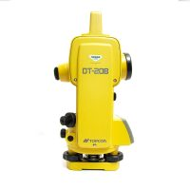
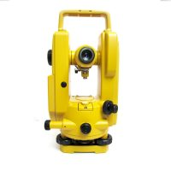
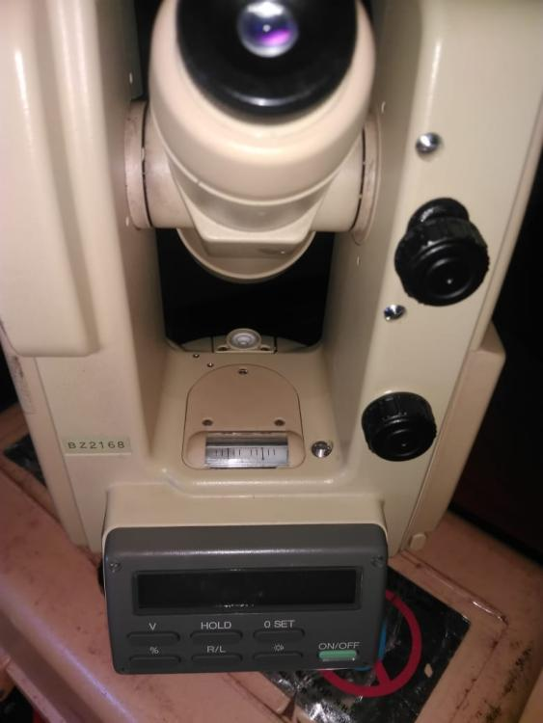
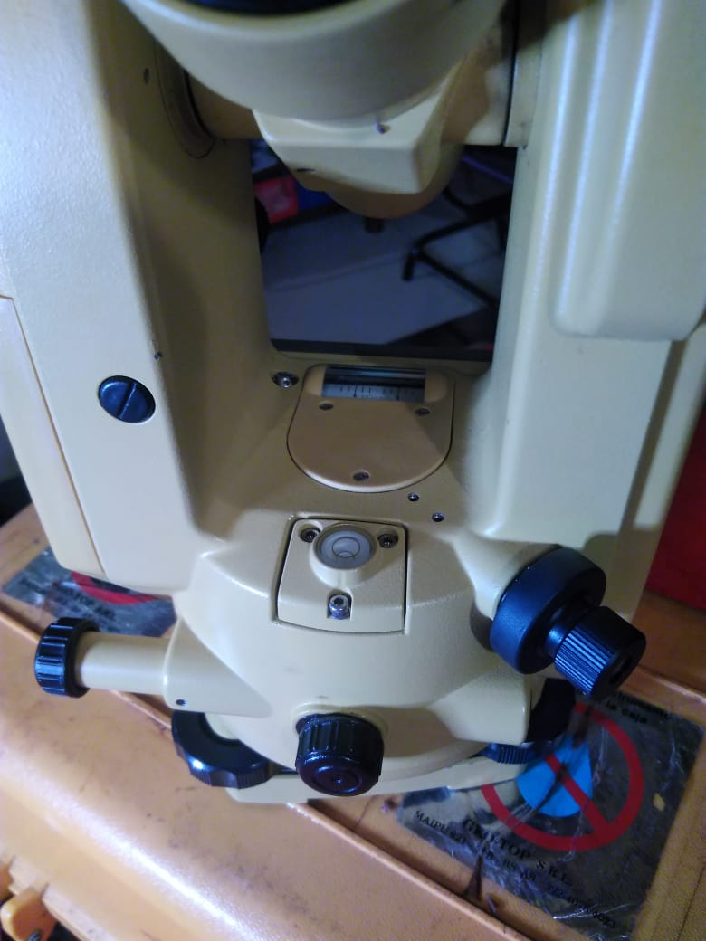
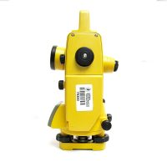
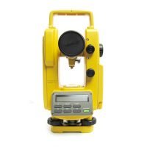
PLANIMETRÍA
EL TEODOLITO
PARTES
Partes Principales
Partes Secundarías

Slide 7
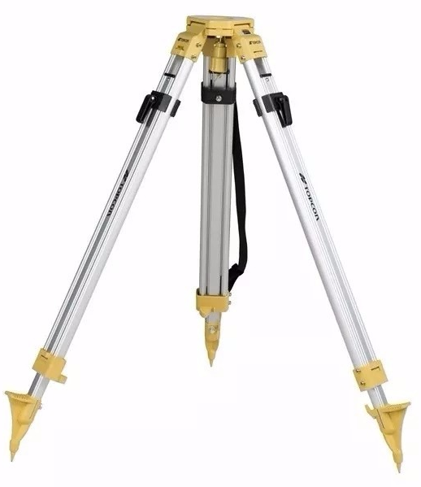
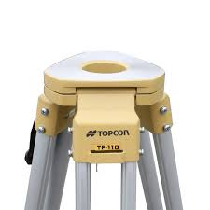
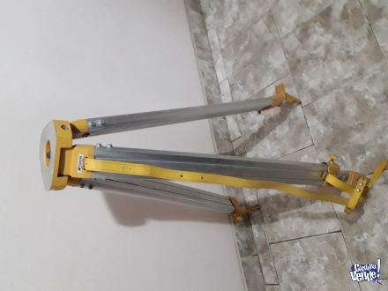
PLANIMETRÍA
EL TEODOLITO
TRÍPODES
De Tipo PESADO
De Tipo SEMI-PESADO
De Tipo LIVIANO

Slide 8
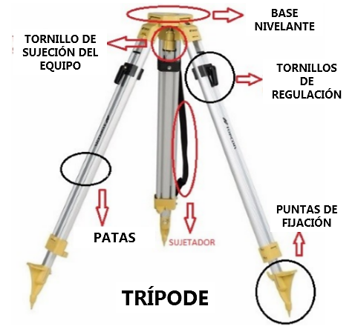
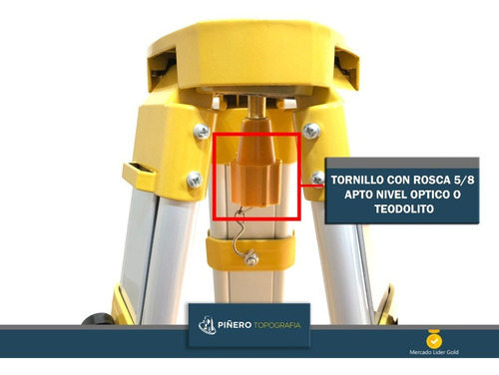
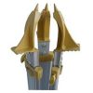
PLANIMETRÍA
EL TEODOLITO
TRÍPODES
De Tipo PESADO
De Tipo SEMI-PESADO
De Tipo LIVIANO

Slide 9
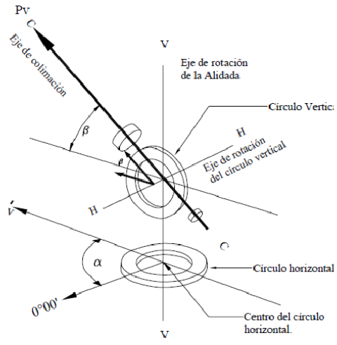
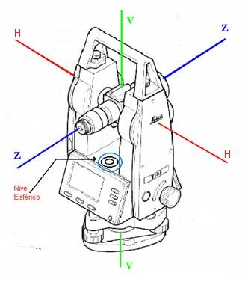
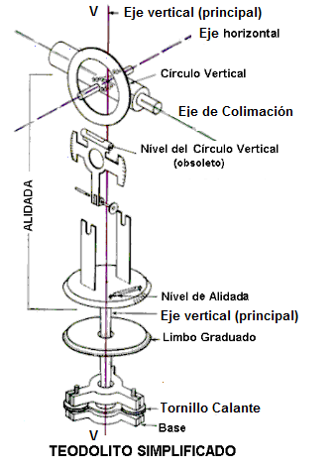
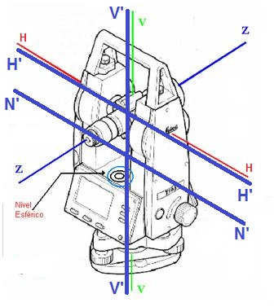
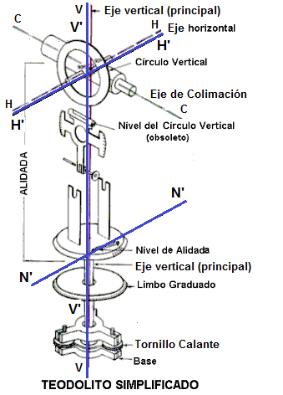
PLANIMETRÍA
EL TEODOLITO
EJES DEL TEODOLITO
Ejes Principales
Ejes Secundarios

Slide 10
PLANIMETRÍA
MEDICIÓN DE ÁNGULOS
CONDICIONES DE EXACTITUD
El eje vertical [VV] o eje de rotación de la alidada debe coincidir con la vertical del lugar determinado por la dirección de la plomada.
El eje horizontal [HH], de rotación del círculo vertical, debe ser perpendicular al eje vertical [VV].
El eje de colimación [CC] debe ser perpendicular al eje horizontal [HH].
El eje vertical [VV] debe pasar por el centro del círculo horizontal [O].
El eje de colimación [CC] debe cortar al eje vertical [VV] y al eje horizontal [HH] en el mismo punto.
El eje de colimación [C.C] y el eje del nivel tórico del círculo vertical, deben ser paralelos.

Slide 11
PLANIMETRÍA
ERRORES DEL TEODOLITO
ERROR de VERTICALIDAD.-
ERROR de INCLINACIÓN.-
ERROR de COLIMACIÓN.-
ERROR de EXCENTRICIDAD de la ALIDADA.-
ERROR de EXCENTRICIDAD del EJE de COLIMACIÓN.-
ERROR de ÍNDICE.-
ERROR de DIRECCIÓN.-
ERROR de PUNTERÍA.-

Slide 12
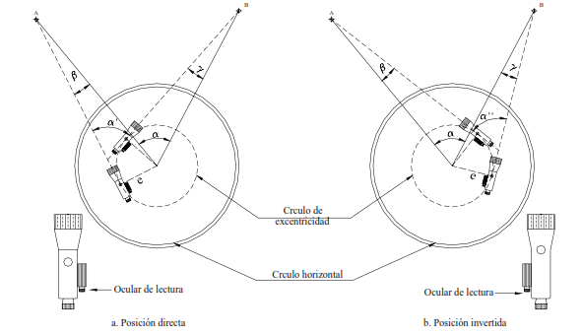
PLANIMETRÍA
MEDICIÓN DE ÁNGULOS
MÉTODO DE BESSEL

Slide 13
PLANIMETRÍA
POSICIONAMIENTO DEL TEODOLITO
PUESTA EN ESTACIÓN DE UN TEODOLITO
Posicionar el trípode.

Slide 14
PLANIMETRÍA
POSICIONAMIENTO DEL TEODOLITO
PUESTA EN ESTACIÓN DE UN TEODOLITO
2. Colocar y fijar el instrumento sobre la base del trípode.
3. Posicionar el instrumento sobre el punto de estación (plomada óptica).

Slide 15
PLANIMETRÍA
POSICIONAMIENTO DEL TEODOLITO
PUESTA EN ESTACIÓN DE UN TEODOLITO
4. Nivelación gruesa o de aproximación (nivel de placa).

Slide 16
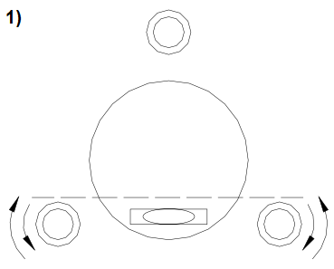
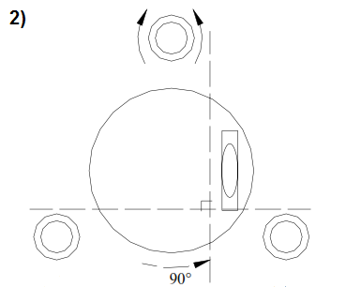
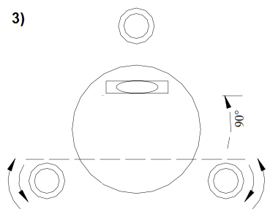
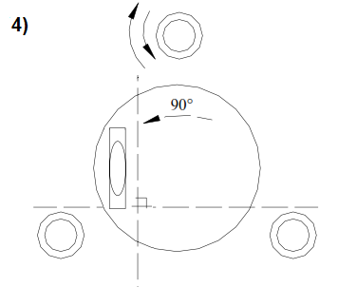
PLANIMETRÍA
POSICIONAMIENTO DEL TEODOLITO
PUESTA EN ESTACIÓN DE UN TEODOLITO
5. Nivelación fina o de precisión (nivel tórico) aplicando la ley de Ocañe.

